Slide 1
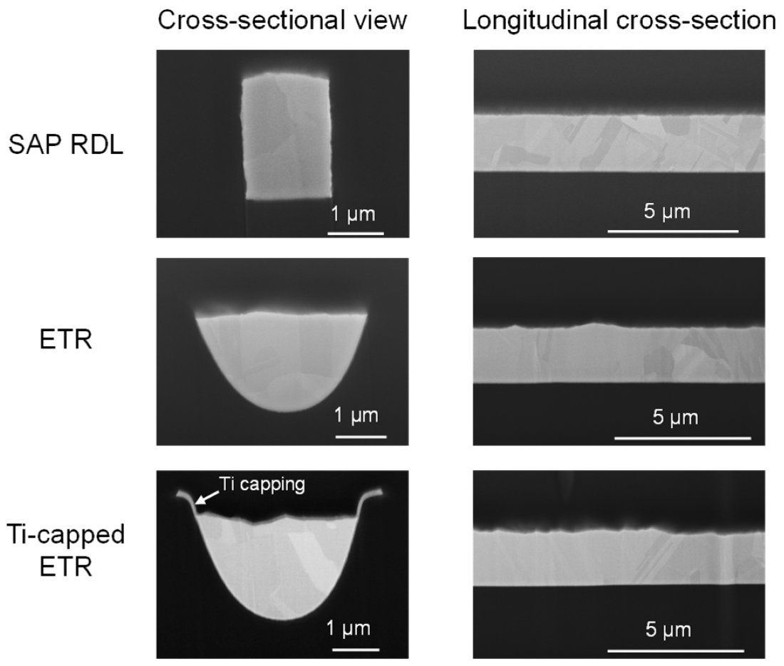
일정 · DD 불량 평가 통합 보드
DD 불량 평가 통합 일정
종료 3
수행 중 3
판독 중 2
예정 4
Split 설계·웨이퍼 배정
Comb-Serpentine WAT
Dishing/Erosion AFM
TDDB 1000 h
W01
W03
W04
W04–W09
하드마스크 FTIR/XPS
EBAC 국소화
HMDS 접촉각
HTOL/EM
W02
W03
W04
W05–W08
ECP·CMP 베이스라인
비아 TEM/EDX
Dummy Fill 재설계
W01
W03
W06
CU 배선 FIB 단면 (AS-FABRICATED) — DISHING/형상 참고, CC BY MICROMACHINES 2026
판정 보고
W10
장기 신뢰성(TDDB·HTOL/EM)은 중간 판독 시점 W06·W08에 보고.

Slide 2
종합 · 불량 도미노
불량별 효과 도미노와 평가 항목 매핑
결함 | 1차 효과 | 2차 효과 | 최종 영향
하드마스크 침식·펀치스루 | Low-k 플라즈마 손상 | CD 확장·브릿지 | Metal Short, 누설
비아 챔퍼 무너짐 | PVD 오버행 | 핀치오프 → Cu Void | Open, TDDB 파멸적 단축
overCMP | Preston 압력 집중 → Dishing/Erosion | 단면적↓ → J↑ → 줄 발열 | EM 기하급수 가속
unCMP | 잔류물 미세 브릿지 | WAT 즉각 불량 | CMP 창 협소화
전기
물리
신뢰성
Comb-Serpentine, Voltage Ramp, Cross-bridge Rs.
FIB-TEM/EDS, AFM Recess, EBAC.
TDDB, HTOL, 고전류 EM.

